Slide 1



TRƯỜNG TIỂU HỌC TOÀN THẮNG - TIÊN THẮNG
CHÀO MỪNG QUÝ THẦY CÔ
VỀ DỰ GIỜ THĂM LỚP
Môn Toán lớp 3
BÀI 33 : NHIỆT ĐỘ. ĐƠN VỊ ĐO NHIỆT ĐỘ
Giáo viên: Nguyễn Thị Xiêm
Lớp: 3C5

Slide 2








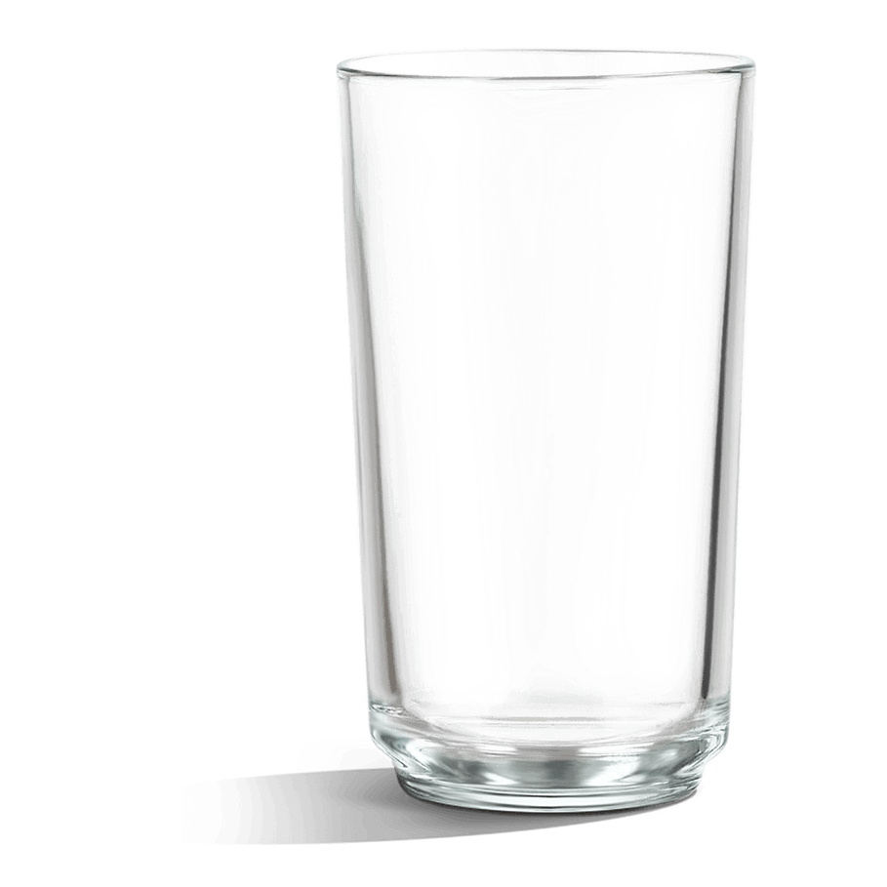

Nước ở cốc A nóng hơn nước ở chai nước B
Nước ở cốc C lạnh hơn nước ở chai nước B
B
C
A
Cốc nước nóng
Chai nước nguội
Cốc nước đá

Slide 3
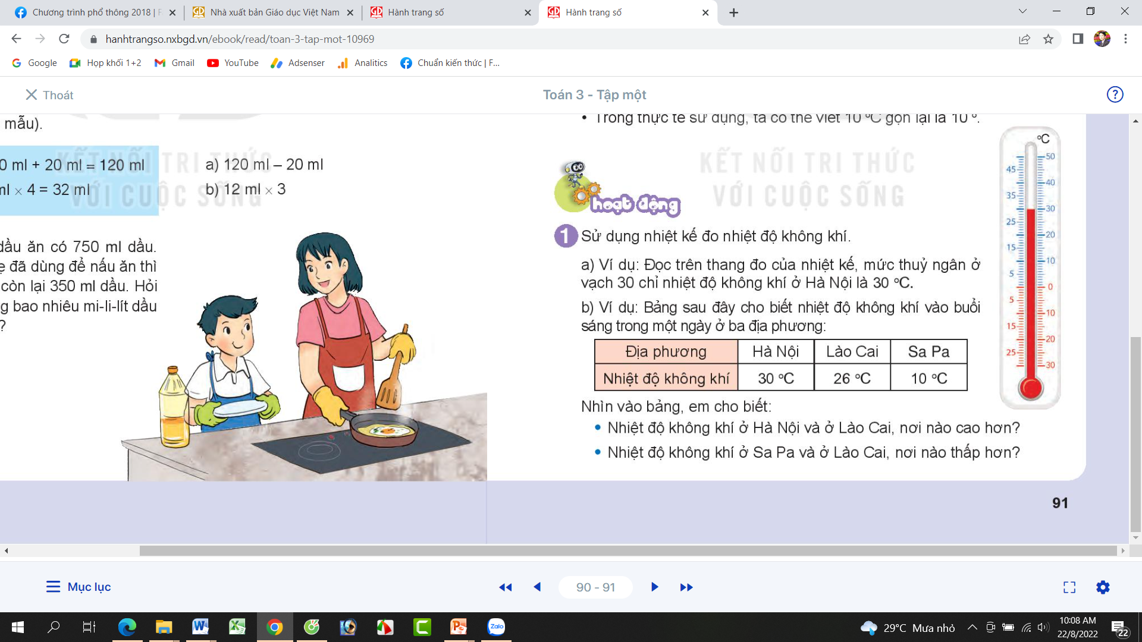
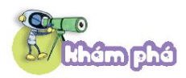

Slide 4
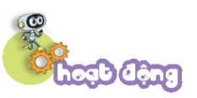
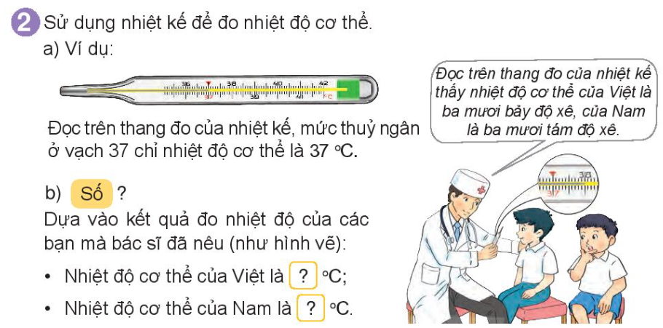
37
38

Slide 5
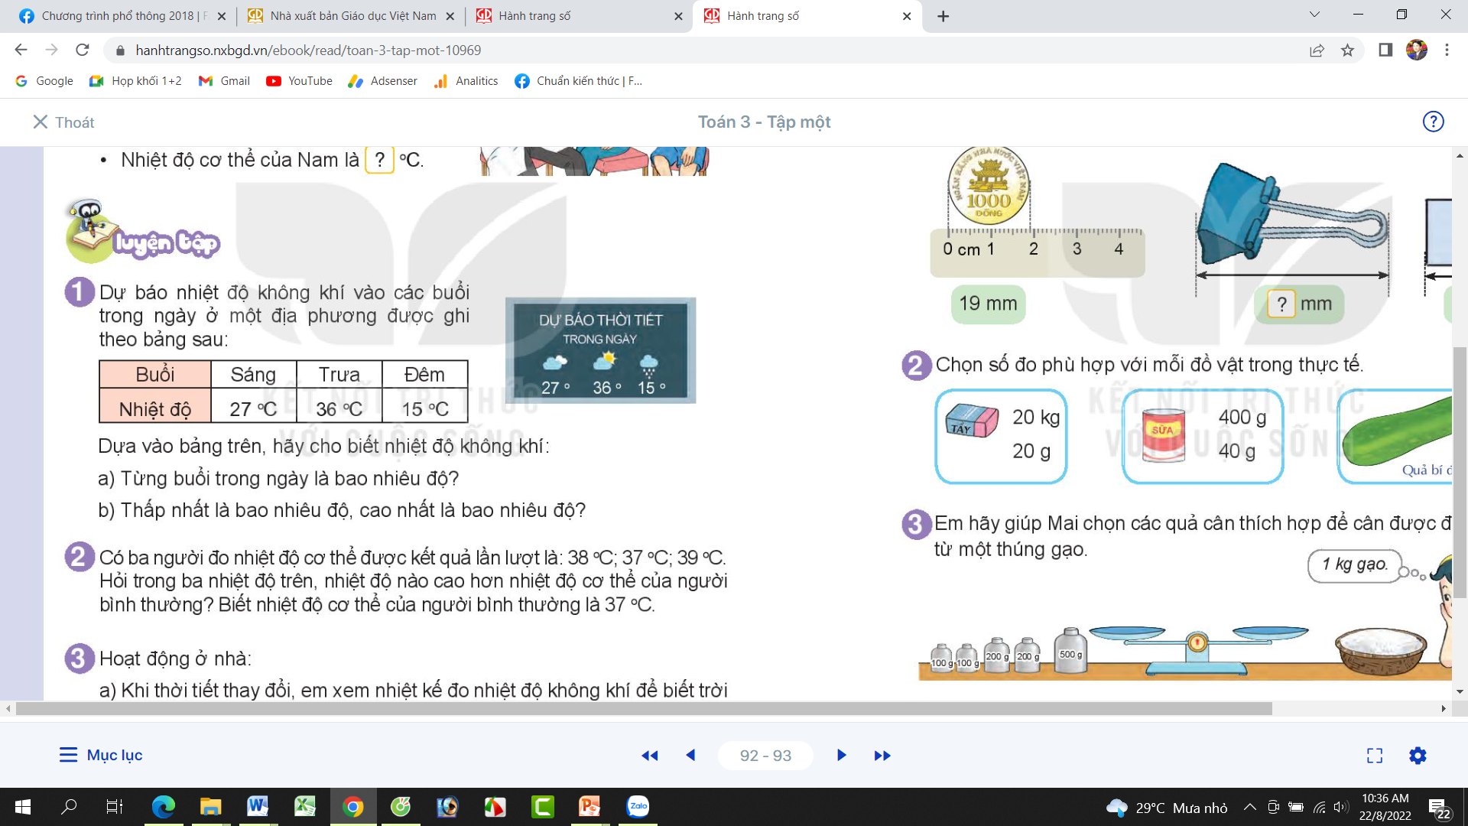
Buổi sáng 27⁰C; Buổi trưa 36⁰C; Buổi đêm 15⁰C;
Thấp nhất là 15⁰C; cao nhất là 36⁰C

Slide 6
- Trong 3 người thì có 2 người có nhiệt độ cơ thể cao hơn người bình thường đó là 38⁰C và 39⁰C

Slide 7
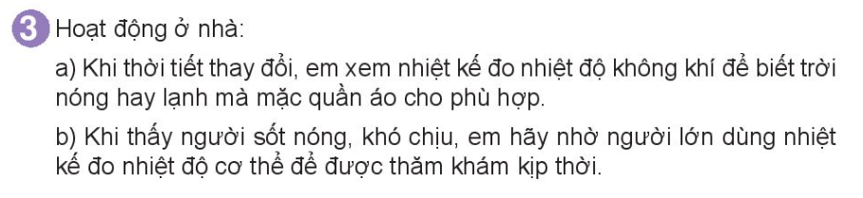
VẬN DỤNG

Slide 8

XIN CHÂN THÀNH CẢM ƠN
QUÝ THẦY CÔ GIÁO VÀ CÁC EM

